Slide 1
UNIVERSIDADE DE BRASÍLIA · FACULDADE DE TECNOLOGIA · ENGENHARIA DE PRODUÇÃO
Onde o prazo de entrega falha e quanto isso custa em satisfação
72,1%
dos atrasos acontecem com o vendedor postando dentro do prazo: o problema está no transporte
MVP: pipeline de dados em nuvem no Databricks, da coleta à decisão, sobre 99.441 pedidos do marketplace Olist
Tiago Andre Gondim · matrícula 231013476
EPR0050, Projeto de Sistemas de Produção 8 · Turma T01 · 2026.2
Prof. Dr. André Luiz Marques Serrano · Atividade individual
github.com/tiagondim-cpu/mvp-olist-pipeline
Notes:
Abrir com a conclusão: o MVP mostra que o atraso de entrega da Olist nasce no transporte, não no vendedor, ao contrário da hipótese de partida. Todo o trabalho rodou no Databricks e está no repositório público.

Slide 2
A hipótese caiu: o atraso nasce no transporte, não no vendedor
RESUMO EXECUTIVO
Seis perguntas respondidas sobre 96.470 pedidos entregues, de janeiro/2017 a agosto/2018, com o pipeline executado na nuvem
6,8%
72,1%
68%
dos pedidos entregues chegaram depois da data prometida (6.534 pedidos)
dos atrasos com o vendedor postando no prazo: a hipótese H1 (vendedor) foi refutada
dos clientes dão nota 1 ou 2 com 4 a 7 dias de atraso, contra 9% no prazo
O que a operação deve fazer, em ordem de retorno
Cobrar a transportadora nas rotas críticas: SP→RJ sozinha responde por 17,6% de todos os atrasos
Planejar os picos: três meses concentram 48% dos atrasos com 22% dos pedidos
Calcular a data prometida por rota e contatar o cliente antes do quarto dia de atraso
Programa de vendedores como alavanca secundária: no máximo 1,9 ponto percentual de ganho
Notes:
Três números resumem o trabalho. A taxa de atraso é de 6,8%. Desses atrasos, 72% não têm culpa do vendedor. E o custo em satisfação é alto e precoce. A recomendação sai direto desses números.

Slide 3
O MVP percorreu o ciclo completo de experimentação do enunciado
MAPA DO PROJETO
Cada etapa do ciclo tem um artefato verificável no repositório
1. Ideia
2. Construir
3. Produto
4. Medir
5. Dados
6. Aprender
Problema, hipótese H1 e 6 perguntas
Coleta, modelagem e carga no Databricks
Job de 5 tarefas e repositório público
Qualidade e consultas SQL na gold
Tabelas, gráficos e resumo exportados
H1 refutada, discussão e autoavaliação
Viabilidade técnica
Viabilidade financeira e desejabilidade
Pipeline executado ponta a ponta no Databricks Free Edition em cerca de 6 minutos, com 28 tabelas Delta persistidas no Unity Catalog.
Custo zero no plano gratuito. As seis perguntas foram respondidas com número, discussão e decisão sugerida para o gestor de operações.
Notes:
O enunciado define o MVP como o menor experimento que gera aprendizado validado. O trabalho seguiu o ciclo ideia, construir, produto, medir, dados e aprender, e o aprendizado principal foi a refutação da hipótese.

Slide 4
Objetivo antes dos dados: onde agir primeiro quando o prazo falha
ETAPA 1 · OBJETIVO
Problema do gestor de operações de um marketplace que não controla quem posta nem quem transporta
 | Pergunta | Decisão que apoia
P1 | Taxa de atraso e picos mês a mês | Capacidade para picos
P2 | Origem: vendedor ou transporte | Onde agir
P3 | Rotas críticas e efeito da distância | Renegociar transportadora
P4 | Calibração da data prometida por UF | Recalibrar promessa
P5 | Avaliação por faixa de atraso | Gatilho de contato
P6 | Concentração das postagens tardias | Programa de vendedores
Hipótese H1
A maior parte dos atrasos nasce na postagem tardia do vendedor.
Critério fixado antes da análise: H1 se sustenta se mais da metade dos atrasos tiver origem no vendedor. Se verdadeira, um programa de vendedores seria a alavanca de maior retorno.
Notes:
O enunciado insiste que o objetivo vem antes dos dados. Defini o problema, uma hipótese com critério numérico e seis perguntas ligadas a decisões. Nenhuma pergunta foi removida depois da análise.

Slide 5
Coleta: base pública e anonimizada, baixada direto para a nuvem
ETAPA 2 · COLETA
Brazilian E-Commerce Public Dataset by Olist, versão 2 no Kaggle, licença CC BY-NC-SA 4.0, coletada em 21/10/2026
9
1,55 mi
99.441
0
arquivos CSV relacionados
linhas no total (126 MB)
pedidos de set/2016 a out/2018
bytes de dado bruto versionados no repositório
Como foi coletado
Ética e proteção de dados
O notebook 01 baixa os arquivos com o pacote oficial kagglehub dentro do Databricks, grava os originais em um volume do Unity Catalog e registra arquivo, linhas, licença e data na tabela registro_coleta.
Clientes e vendedores aparecem como códigos de 32 caracteres e o CEP só com 5 dígitos. Uso acadêmico, não comercial, compatível com a licença. O repositório publica o método, não os dados.
Notes:
A coleta é reprodutível: qualquer pessoa com uma conta gratuita roda o notebook 01 e obtém os mesmos arquivos, porque a versão 2 do conjunto está fixada no código.

Slide 6
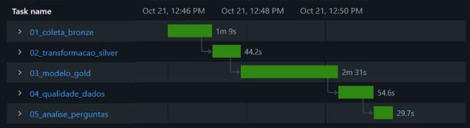
Arquitetura medalhão: cada camada com uma função e uma verificação
ETAPAS 3 E 4 · CARGA
Cinco notebooks encadeados em um job do Lakeflow Jobs, em computação serverless
Bronze
Silver
Gold
Análise
9 tabelas Delta
8 tabelas
7 tabelas + 3 de qualidade
6 perguntas
Cópia fiel, tudo como texto
Tipagem, deduplicação, 19 regras de negócio
Modelo dimensional e catálogo
SQL e gráficos
Trava: Contagens iguais às dos arquivos
Trava: Chaves únicas, nenhum pedido perdido
Trava: Catálogo idêntico ao modelo
Trava: Resumo gravado na nuvem
Job executado no Databricks: as cinco tarefas em sequência, todas concluídas, em cerca de 6 minutos. Se qualquer verificação falha, o job para.
Regras que mudam a leitura dos resultados: atraso por data-calendário (RN04), uma avaliação por pedido (RN10), pontos de geolocalização fora do Brasil descartados (RN12) e rota só para pedidos de um único vendedor (RN14).
Notes:
Cada camada tem uma função e uma trava automática. As 19 regras de negócio estão documentadas no repositório, com o motivo de cada uma. O pipeline é idempotente: rodei o job cinco vezes durante o desenvolvimento.

Slide 7
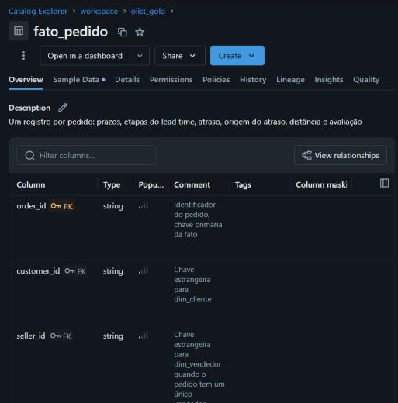
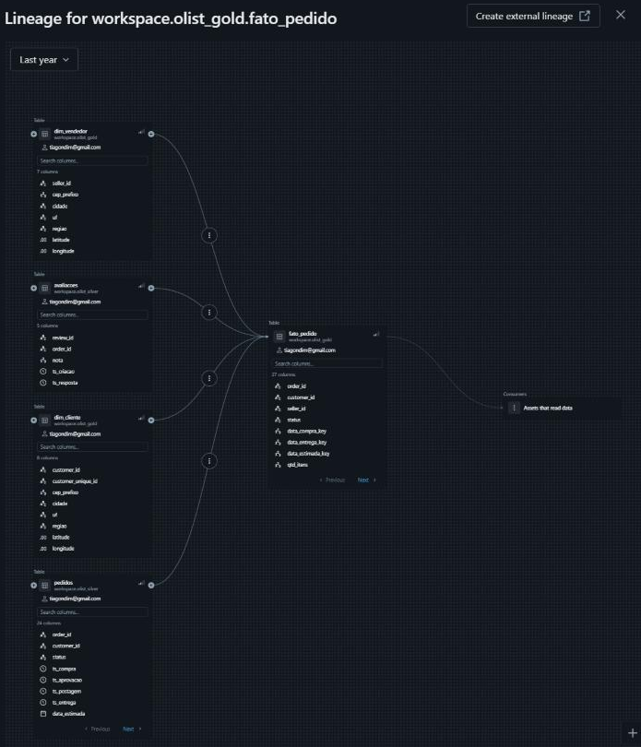
Três fatos, quatro dimensões e um catálogo vivo na plataforma
ETAPA 3 · MODELAGEM
Cada fato guarda um único grão, para que nenhum valor seja contado duas vezes
fato_pedido
dim_cliente
1 linha por pedido · 99.441
dim_vendedor
fato_item_pedido
1 linha por item · 112.650
dim_produto
fato_pagamento
dim_data
1 linha por pagamento · 103.886
75 atributos catalogados
No Unity Catalog: colunas com chaves e descrições vindas do catálogo (esquerda) e a linhagem que a plataforma registrou sozinha (direita).
Tipo, domínio, obrigatoriedade e linhagem num único arquivo, que o pipeline grava no Unity Catalog e usa para conferir cada coluna.
Notes:
O grão de pedido é a decisão central: no grão de item, um pedido com três itens contaria três atrasos. As capturas mostram que o catálogo não ficou só no repositório: as descrições estão na plataforma e a linhagem foi registrada automaticamente.

Slide 8
Base íntegra: nenhuma regra bloqueante violada, falhas isoladas
ETAPA 5 · QUALIDADE DOS DADOS
52 colunas de origem, 75 atributos do modelo e 21 regras avaliados, com resultados gravados em tabelas da gold
Dimensão | Achado | Volume | Tratamento
Unicidade | Pedido com mais de uma avaliação | 547 | Mantida a mais recente
Consistência | Etapa do lead time com duração negativa | 1.373 | Fora da decomposição
Acurácia | Ponto de geolocalização fora do Brasil | 42 | Descartado
Completude | Produto sem categoria | 610 | Categoria explícita
Conformidade | Atraso fora de ±60 dias (até 188) | 113 | Mantido: atraso real
Atualidade | Última compra em 17/10/2018 | 8 anos | Vale para 2017 e 2018
0
chaves duplicadas e registros órfãos nas fatos
1,4%
dos pedidos entregues com etapa de duração negativa, tratados pela RN07
Notes:
Qualidade foi avaliada em três níveis. O mais importante: nenhuma violação bloqueante. As falhas encontradas são pequenas, ficam isoladas por regras explícitas e não mudam as respostas.

Slide 9
H1 refutada: o transporte, não a postagem, é a etapa que explode
P2 · ORIGEM DO ATRASO
Mediana de cada etapa do lead time, em dias, para pedidos atrasados e entregues no prazo
72,1%
dos atrasos com postagem no prazo (4.695 de 6.509): origem no transporte
1,9 p.p.
é o ganho máximo se todos os vendedores postassem em dia: de 6,8% para 4,9%
O prazo prometido é igual nos dois grupos (23 e 24 dias). Os atrasados não tiveram promessa mais apertada: tiveram um transporte 3,7 vezes mais lento.
Notes:
Esta é a resposta central. O critério era 50%: só 27,9% dos atrasos têm origem no vendedor. E a regra de atribuição favorece culpar o vendedor, então a conclusão é conservadora.

Slide 10
O atraso se concentra em três meses e em uma rota
P1 E P3 · TEMPO E ESPAÇO
Taxa de atraso por mês da compra (%) e rotas com maior peso no total de atrasos
48%
dos atrasos em nov/2017, fev/2018 e mar/2018, meses com 22% dos pedidos
17,6%
de todos os atrasos vêm da rota SP→RJ (14,2% de atraso em 8.048 pedidos)
Novembro foi pico de demanda (Black Friday, +63% de pedidos). Fevereiro e março não tiveram aumento de volume; a greve dos Correios iniciada em 12/03/2018 é hipótese compatível, não testada.
Notes:
Em 16 dos 20 meses a taxa ficou abaixo de 6,6%. O problema é de pico e de rota. A distância também pesa: a taxa vai de 4,5% até 100 km a 12,1% acima de 2.000 km.

Slide 11
A promessa não está calibrada, e o cliente pune a partir do quarto dia
P4 E P5 · PROMESSA E CLIENTE
Percentual de avaliações com nota 1 ou 2 por faixa de atraso
Folgada demais no Norte
AC, AP, RO e AM: prometem de 38 a 48 dias para entregas de 18 a 26, com menos de 4% de atraso.
Insuficiente no Nordeste e no Rio
AL chega a 21,4% de atraso; o RJ soma cerca de 1.500 atrasos, 23% do total.
Os pedidos atrasados são 6,7% dos avaliados e geram 32% das avaliações ruins. O gatilho de ação tem de ser a previsão do atraso, antes do primeiro dia.
Notes:
Na mediana, todas as UFs recebem antes do prometido. O problema está na cauda: a promessa deveria sair de um percentil alto do transporte por rota, não de uma folga fixa. Do lado do cliente, a satisfação desaba entre o primeiro e o quarto dia.

Slide 12
Ordem de ação: transporte, promessa e, por último, vendedores
P6 E DISCUSSÃO GERAL
Um quarto dos vendedores gera 80% das postagens tardias, mas a postagem explica pouco do atraso
1
Transportadora nas rotas críticas
Acordo de nível de serviço em SP→RJ e nas rotas para o Nordeste
4,9 p.p. da taxa vêm do transporte
2
Contingência para picos
Capacidade extra antes de novembro e plano para paralisações
48% dos atrasos em 3 meses
3
Promessa por rota
Prazo pelo percentil 90 do transporte, validado em teste A/B
Atraso de 2,8% a 21,4% entre UFs
4
Contato proativo
Alerta quando a entrega prevista passar da data prometida
68% de notas ruins com 4 a 7 dias
5
Programa de vendedores
162 de 615 vendedores geram 80% das postagens tardias
Ganho máximo de 1,9 p.p.
Notes:
A discussão geral transforma as seis respostas numa ordem de prioridade. Os dados são observacionais: cada ação precisa de teste controlado antes de virar política.

Slide 13
Duas implementações independentes chegaram aos mesmos números
VALIDAÇÃO
Uma segunda versão em pandas, escrita só a partir das regras de negócio, sem acesso aos notebooks do Databricks
255 / 256
O que a conciliação pegou
Na primeira rodada, as faixas de distância diferiam em 1 a 4 pedidos. A causa: o pipeline arredondava a distância antes de classificar, e um pedido a 99,96 km virava 100,0 km e mudava de faixa. Removido o arredondamento, as faixas passaram a coincidir exatamente.
comparações dentro da tolerância, nenhuma divergência
1 erro
A diferença restante é de 1 pedido em P2: um atraso sem data de postagem, que o Databricks deixa sem origem e o pandas atribui ao transporte. Está documentada no relatório de conciliação.
encontrado e corrigido no pipeline graças à conciliação
Notes:
Validar com uma segunda implementação independente não é exigência do enunciado, mas é o que dá confiança nos números. E ela provou seu valor: achou um erro real.

Slide 14
Seis perguntas respondidas; duas com limites declarados
ETAPA 6 · AUTOAVALIAÇÃO
Respostas às quatro questões de autoavaliação do enunciado
Respondido
Limites dos dados
As seis perguntas. Parciais: a causa dos picos de fevereiro e março (P1) e o efeito da promessa longa na conversão (P4).
Sem identificação da transportadora, uma postagem por pedido, dados até 2018 e meses finais censurados, avaliação observacional.
Faria diferente
Para uso contínuo
Origem do atraso contrafactual em vez da regra binária, e o transporte modelado por percentis desde a silver.
Ingestão incremental, job agendado com alertas por rota, modelo preditivo de atraso e painel para o gestor.
Notes:
O aprendizado principal do MVP foi a hipótese errada: a intuição apontava para o vendedor e os dados apontaram para o transporte. Resultados negativos são legítimos, como diz o enunciado.

Slide 15
SÍNTESE
A intuição apontava para o vendedor.
Os dados apontaram para o transporte.
Pipeline em nuvem ponta a ponta, 28 tabelas Delta, 75 atributos catalogados, qualidade verificada em 21 regras e números confirmados por uma segunda implementação. O que falta para decidir está nomeado: dados de transportadora e um teste controlado de cada ação.
Tiago Andre Gondim · 231013476 · EPR0050 T01 · github.com/tiagondim-cpu/mvp-olist-pipeline
Notes:
Fechar com a mensagem central e abrir para perguntas.

